Slide 1
Questions / réponses sur le planning

Slide 2
Temps de travail annuel
 | Conditions | Nombres d'heures annuelles
Agent à repos fixe |  | 1607 heures
Agent à repos variable | 10 dimanches ou jours fériés | 1582 heures
Agent de nuit | - 90 %du temps de travail annuel entre 21 heures et 6 heures - 9 heures consécutives entre 21 heures et 7 heures. | 1476 heures
Personnel de direction | La durée du travail est décomptée en jours pour le personnel de direction. | 208 jours par an après déduction de 20 jours de RTT
Astreintes | Une période d'astreinte est une période pendant laquelle l'agent, sans être à la disposition permanente et immédiate de son employeur, a l'obligation de demeurer à son domicile ou à proximité afin d'être en mesure d'intervenir pour effectuer un travail au service de l'administration

Slide 3
RTT = Réduction du temps de travail.
RC = Repos compensateur : s’obtient avec la différence entre la base agent théorique et la base agent réelle
RH = Le nombre de jours de repos hebdomadaires est fixé à 4 jours pour 2 semaines, 2 d’entre eux, au moins, devant être consécutifs, dont un dimanche. La durée d’un repos hebdomadaire isolé doit être de 36 heures consécutives minimum.
RS = Récupération des heures supplémentaires.
RZ = Les jours RTT ne doivent pas être reportés au-delà du 31 janvier de l’année qui suit celle où ils ont été générés, sauf s’ils n’ont pu être pris pour raison de service ou maladie.
CA = 196 h ou 28 jours pour un temps plein.
CZ = Un report de congés annuels est toléré jusqu’au 7 janvier de l’année suivante sans demande écrite motivée. Sauf si autorisation du DRH suite à un refus de congés motivés par des raisons de service. Dans ce cas la, la limite est repoussée jusqu’au 31 janvier.
FO = Formation.
DL = Délégation syndicale.
RF = Pour les agents à repos fixes aucune compensation n’est accordée lorsque les repos hebdomadaires coïncident avec un jour férié.
Pour les agents en repos variable lorsque le jour férié coïncide avec un jour de repos hebdomadaire ou un repos compensateur, la compensation du jour férié est accordée.
Pour les agents dont les repos hebdomadaires interviennent à dates fixes mais sans comprendre simultanément le samedi et le dimanche la compensation est accordée lorsque le jour férié coïncide avec un jour ouvré.
Lexique du planning

Slide 4
Combien dois-je faire d’heures par semaine ?
Le nombre d’heures de travail effectuées au cours des semaines composant le cycle peut être irrégulier. Il ne peut néanmoins être prévu pour un agent plus de 44 heures par semaine, sauf dérogation validée par la DRH. Attention (ce calcul s’effectue sur une période de 7 jours et non une semaine calendaire, ex: du lundi au lundi ou du mercredi au mercredi …).
Et par jour ?
 | Durée quotidienne | Durée maximale si travail continu
Agent à repos fixe | 7H30 | 9h00
Agent à repos variable | 7h30 | 9h00
Agent alternativement de jour et de nuit | 7h30
Agents de nuit | 10h00 | 10h00

Slide 5
Exceptions
Dans le cas de travail discontinu, l’amplitude de la journée de travail ne peut être supérieure à 10h30. Cette durée ne peut être fractionnée en plus de deux vacations d’une durée minimum de 3 heures.
Les horaires coupés (hors coupure repas) doivent rester exceptionnels.
A titre dérogatoire, « lorsque les contraintes de continuité du service public l’exigent en permanence, le chef d’établissement peut, après avis du Comité Technique d’Etablissement, déroger à la durée quotidienne de travail fixée pour les agents en travail continu, sans que l’amplitude de la journée de travail ne puisse dépasser 12 heures ».

Slide 6
De combien est mon temps de repos entre deux prises de poste ?
Les agents bénéficient d’un repos quotidien minimum de 12 heures consécutives. Des dérogations sont tolérées, à condition qu’elles recueillent l’agrément de l’ensemble de l’équipe.
Mon planning a été modifié par l’encadrement, en a-t-il le droit ?
Oui l’encadrement peut modifier le planning, à condition de le faire 48 heures avant sa mise en vigueur et à une information immédiate par l’encadrement des agents concernés par cette modification.
Lorsque je pose des CA, puis-je bénéficier du weekend avant et après ?
Et si je pose mes congés du lundi au dimanche soir inclus ?
Samedi | dimanche | lundi | mardi | mercredi | jeudi | vendredi | samedi | dimanche | lundi | mardi
RH | RH | CA | CA | CA | CA | CA | RH | RH | Matin | Matin

Slide 7
Les Heures supplémentaires
Article 7 du règlement intérieur
Ensemble des agents
Limite 15 heures par mois
180 heures par an maxi
infirmiers spécialisés, cadres de santé infirmiers, sages-femmes, sages-femmes cadre de santé, personnels d’encadrement technique et ouvrier, manipulateurs d’électroradiologie médicale.
Limite de 18 heures par mois
220 heures par an maxi

Slide 8
La bonne pratique des heures sup. !
Suis-je obligé de faire des heures supplémentaires (remplacement, hors dépassement d’horaire) ?
Ma relève a un empêchement et on a du mal à trouver un remplacement :
Puis-je quitter mon poste ?
Combien de temps dois-je rester ?
Et si personne ne vient ?

Slide 9
Récupération des heures supplémentaires ?
La récupération peut se faire par journées complètes, en ½ journée ou en heures, une fois qu’elles sont constituées
Dans la limite de l’organisation de la continuité du service, la récupération des heures supplémentaires doit se faire au plus proche de leur production. Si l’activité du service le permet, il peut être demandé à l’agent de récupérer des heures supplémentaires.
Le jour même, aucune récupération ne peut imposée à l’agent contre sa volonté. Par contre, il peut lui être demandé de remplacer dans un autre secteur.
Lorsqu'un agent est amené à travailler sur un jour de repos (RC, RH) : - soit le repos est reporté - soit le temps travaillé est validé en heures supplémentaires et le jour de repos est considéré comme pris.
La récupération d’heures supplémentaires génère du temps RTT à condition qu’elle soit prise en journée entière ou en demi – journée.

Slide 10
Foire aux questions
Suis-je obligé de fournir mon n° de téléphone ?
Il n’existe aucune obligation légale pour un salarié du secteur public ou privé de fournir un numéro de téléphone personnel fixe ou portable à son employeur.
En effet, un salarié qui n’est pas considéré en temps de travail effectif a droit au respect de sa vie privée et dispose du droit de ne pas être dérangé par son employeur sur son temps de repos.
Ce principe s’applique de la même manière pour les personnels soignants de la fonction publique hospitalière, même en cas de Plan Blanc, sauf à titre volontaire.
Comment peut-on utiliser les heures de débit / crédit ?

Slide 11
Comment vérifier que notre planning prévisionnel est conforme par rapport aux heures à effectuer et aux RH, RC, RTT…
Peut-on être en négatif sur un planning ? et devons-nous ces heures en cas de départ ?
Le temps de travail est-il lissé sur l’année et quelle différence entre lissé et annualisé ?
Les heures programmées en plus sur notre planning est ce légal ? Si oui y a-t-il un quota max ? Et ne devraient-elles pas être payées en HS puisqu’il s’agit d’heures au delà du temps hebdomadaire de travail ?

Slide 12
Comment voir les mouvements sur nos compteurs ?
Rappel sur le fonctionnement de calcul des heures de fin de poste en cas de dépassement, comme une équipe smur qui rentre après l’heure de fin et à qui on compte l’heure d’arrivée sans tenir comptes du temps de déshabillage et dans quel compteur doivent-elles être créditées ?
Peut-on avoir un accès plus détaillé que la pointeuse à nos compteurs ? Rapport hebdo, mensuel annuel ?

Slide 13
Ai-je le droit de poser des CA du 15 décembre au 31 décembre ?
GESTION DE LA PERIODE DU 20 DECEMBRE AU 2 JANVIER
Cette période fait l’objet d’un traitement spécifique dans l’objectif de garantir à chaque professionnel un minimum de 3 jours de congés (CA, RTT, RH, RC, HREC, RF etc.) consécutifs pour l’une ou l’autre des deux fêtes.
Des congés annuels peuvent néanmoins être accordés à des demandes individuelles spécifiques.
Un planning prévisionnel validé est diffusé pour le 15 novembre au plus tard.
Les professionnels surnuméraires sont identifiés par le cadre supérieur de santé du pôle. Ils peuvent être affectés dans d’autres pôles pour éviter qu’un professionnel soit amené à effectuer les deux fêtes en raison d’une absence de dernière minute.

Slide 14
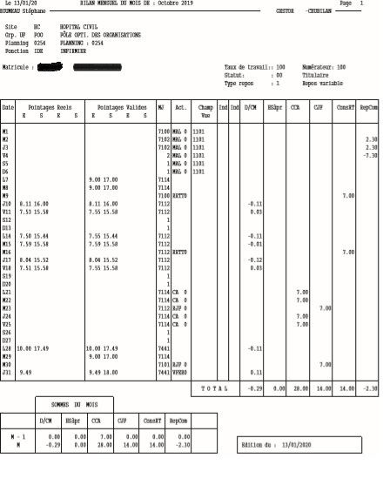
Et le chubilan ?
L’édition des pointages de l’agent (CHUBILAN) doit être fournie par le cadre à la demande de l’agent.

Slide 16
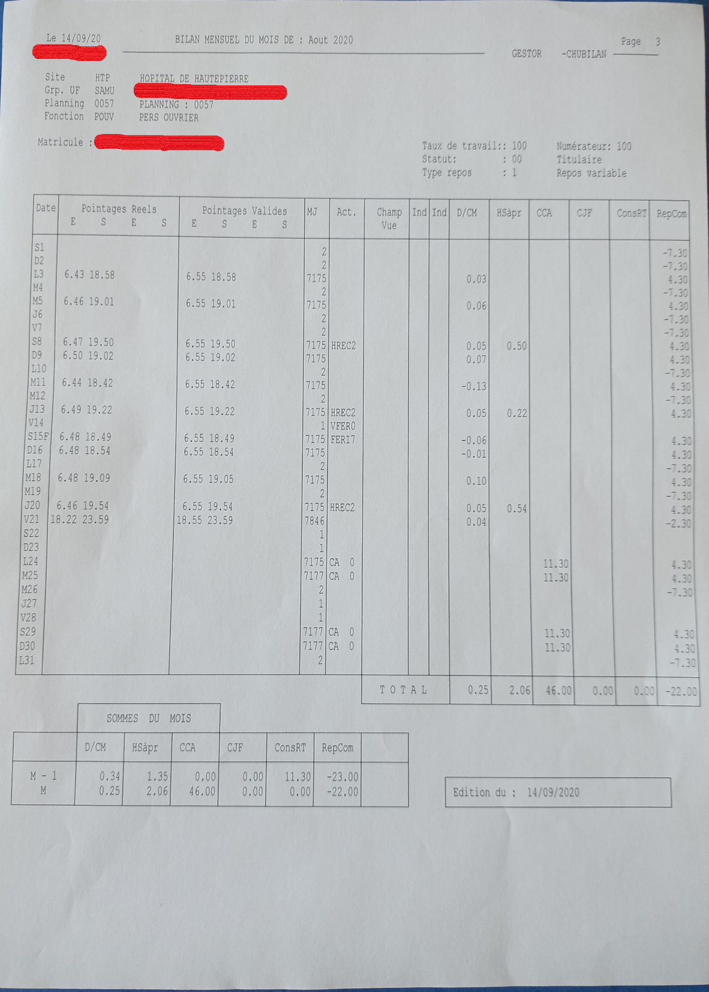
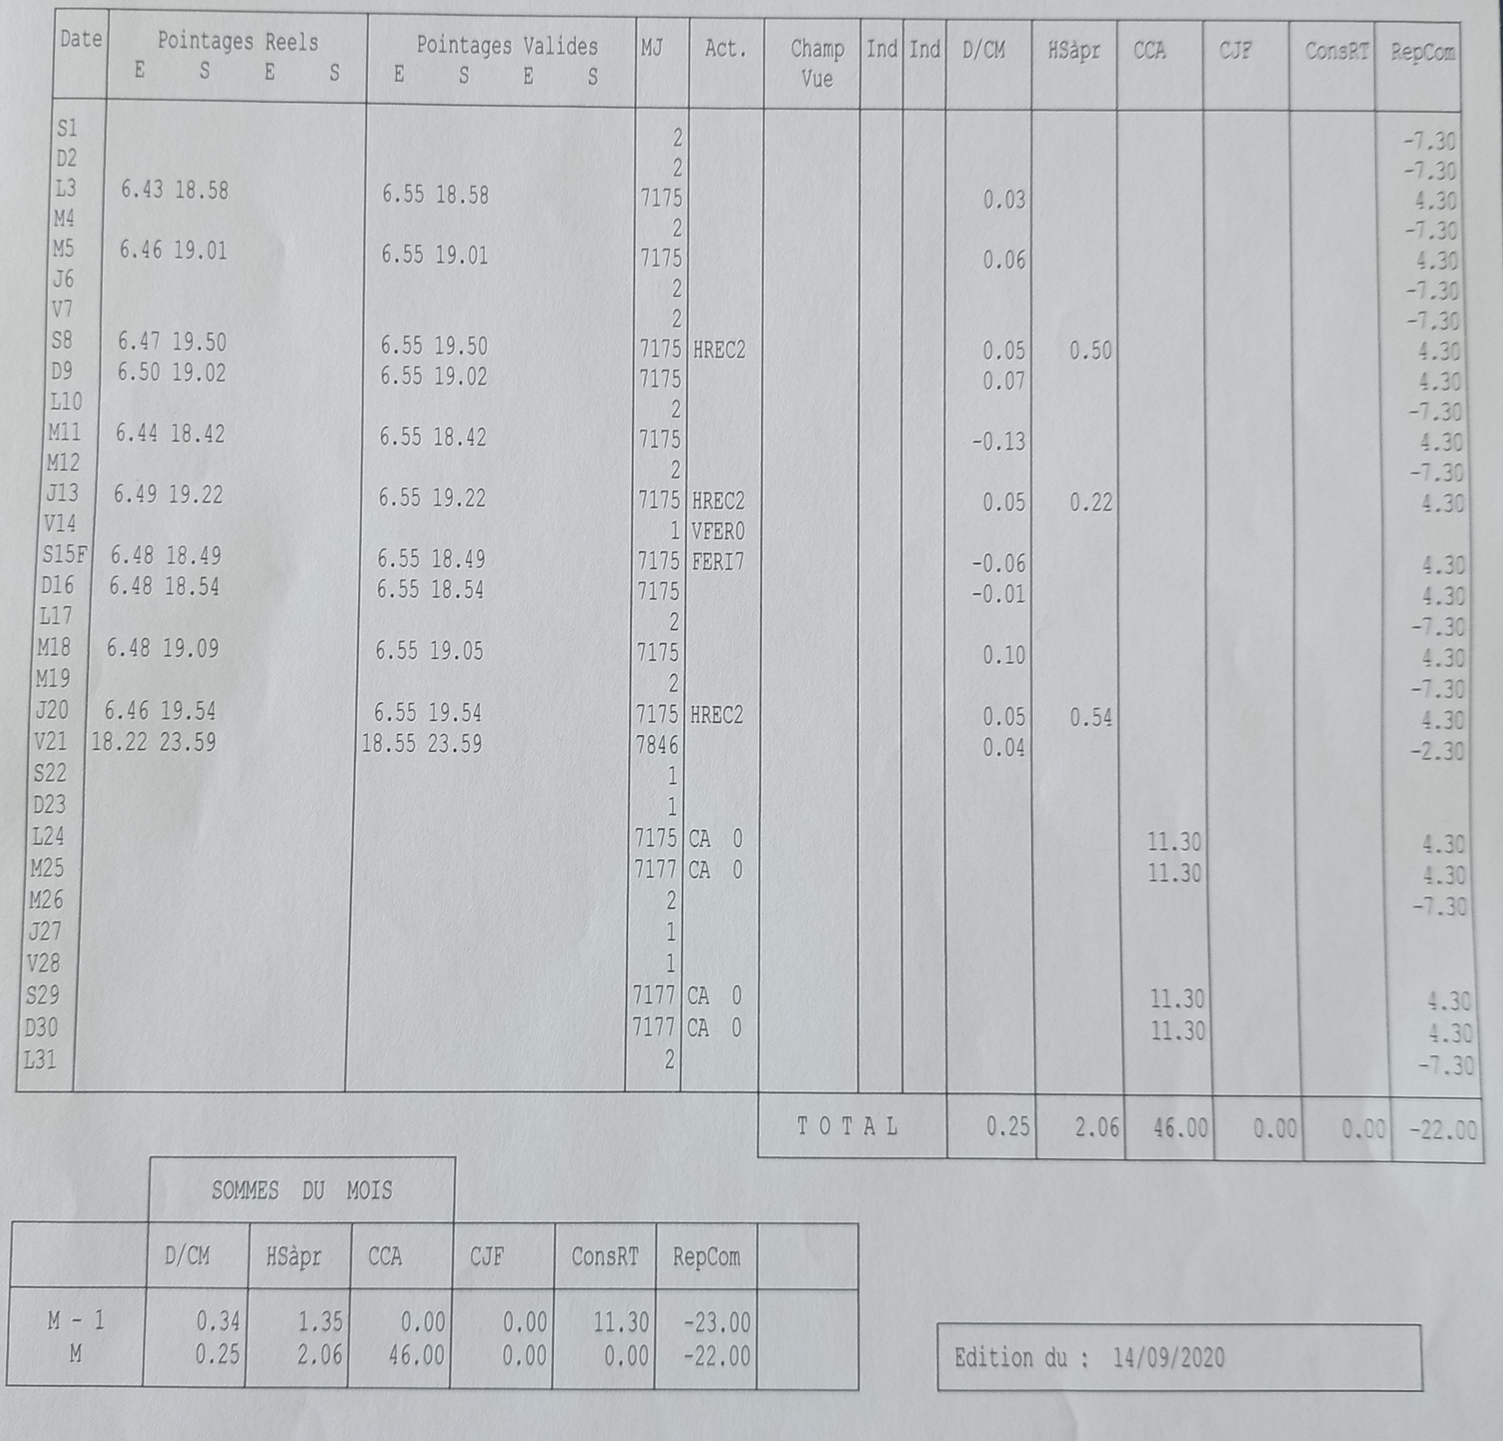

Slide 17
Merci de votre écoute.
Nous sommes disponibles pour répondre à vos questions.
Pour des questions personnelles, merci de nous contacter.
FO Hus
Téléphone : 03 88 11 60 97 (poste 16097).
Mail : forceouvriere@chru-strasbourg.fr

